Slide 1
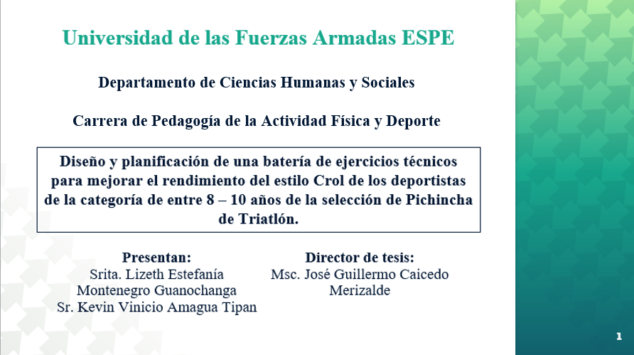

Slide 2
PLANTEAMIENTO DEL PROBLEMA
Técnica de crol o libre
Rendimiento
Triatlón

Slide 3
Investigaciones previas
Según Salazar (2018): La importancia de la técnica, tanto en el Crol como en todos los estilos de la natación competitiva, radica en que es la base que permite el poder trabajar en el medio acuático las demás capacidades física.
La técnica se encuentra presente en mayor o menor porcentaje durante la vida de entrenamiento del deportistas se debe practicar permanentemente ya que si permitimos que valla degradándose o no se realiza la enseña correcta perjudicará en el rendimiento deportivo de los nadadores.

Slide 4
Objetivo general
Desarrollar un programa de ejercicios enfocados en mejorar la técnica de Crol mediante la aplicación de instrumentos de investigación para efectivizar el rendimiento de los deportistas de la selección de triatlón de Pichincha.

Slide 5
Objetivos Específicos
Conocer cómo se encuentra el nivel técnico de crol que presentan los deportistas de la selección de triatlón de Pichincha, mediante la aplicación de una ficha técnica de evaluación del estilo.
Conocer cual es el nivel de rendimiento de los deportistas de la selección de triatlón de Pichincha, mediante la aplicación de un test de 25 m.
Demostrar que la batería de ejercicios propuesta ayuda a corregir la técnica del estilo crol o libre.

Slide 6
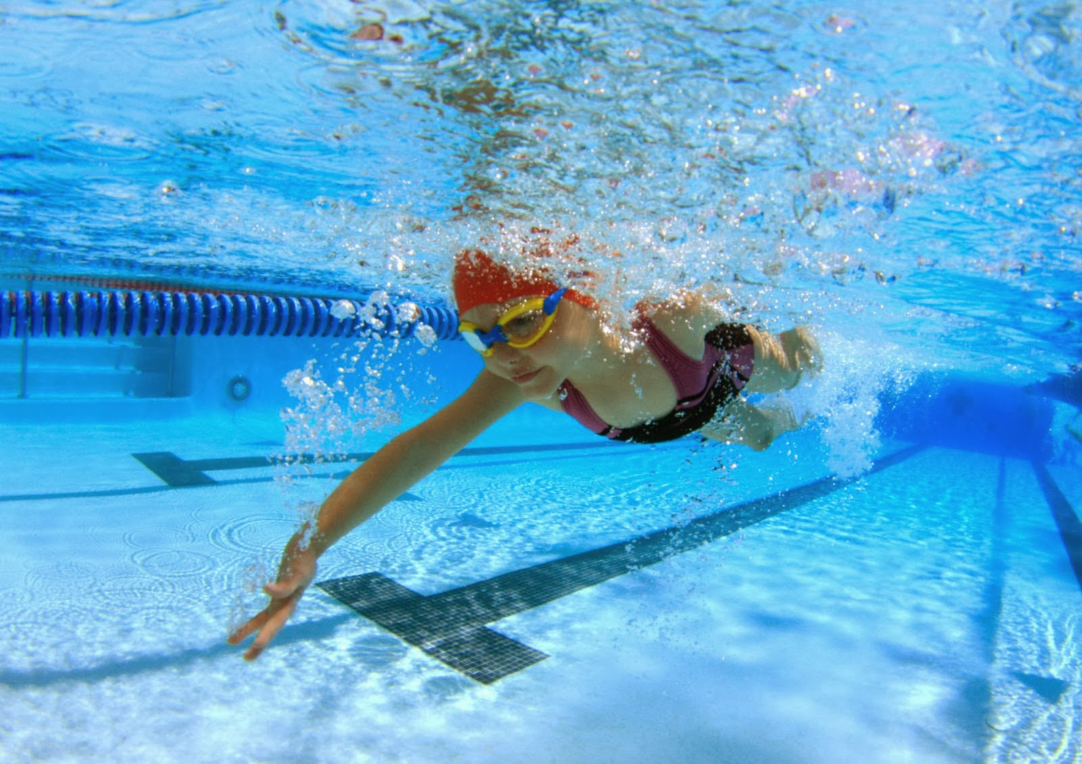
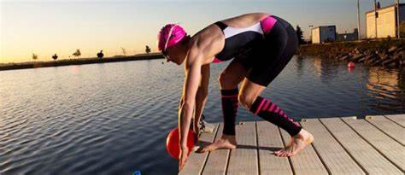
Justificación
Técnica estilo libre
Rendimiento
Triatlón

Slide 7

Hipótesis
La batería de ejercicios técnicos aplicada incide en el Rendimiento del Estilo Crol de los triatletas de 8-10 años de la Selección de Pichincha.
Variables de la investigación
Variable dependiente: Rendimiento deportivo de los triatletas de 8 -10 años
Variable independiente: Batería de ejercicios técnicos del Estilo libre o crol

Slide 8
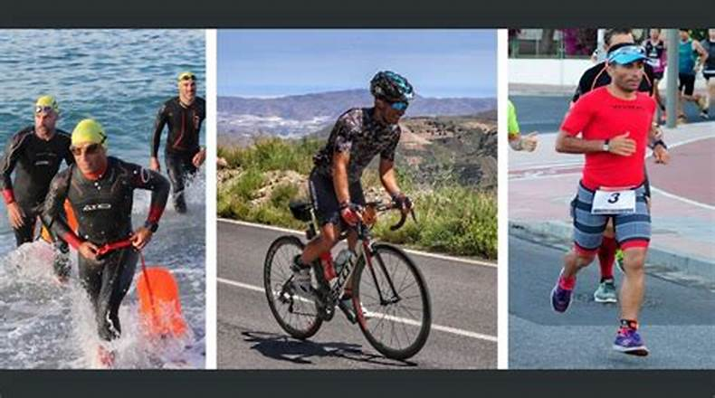
Fundamentación teórica
Triatlón
Definición
Modalidades

Slide 9
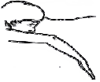

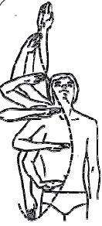
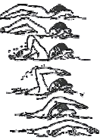
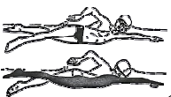


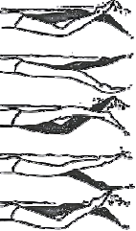

Fundamentación teórica
Natación
Estilos
Técnica del estilo crol

Slide 10
Metodología
ENFOQUE MIXTO
Cualitativo – cuantitativo
Descriptivo
Correlacional
E
C
Cuasi experimental
DISEÑO DE INVESTIGACION
Pre – test
Post – test
INVESTIGACION
P
D

Slide 11

Métodos de investigación
Método hipotético o deductivo
Método de modelación
Método empírico
Método cuasi experimental
Guía de observación directa
Test de 25 m

Slide 12

INSTRUMENTOS DE RECOLECCIÓN
FICHA DE EVALUACIÓN TÉCNICA
TEST DE 25 M

Slide 13
PRE TEST
 | Posiciòn del cuerpo |  |  | Movimiento de las piernas |  |  | Movimiento de los brazos |  |  |  |  |  |  |  |  |  |  | Sincronización y respiración
 |  |  |  |  |  |  | Entrada |  |  | Tiron |  |  | Recobro
 | Posición horizontal y plana sobre el agua | Sin elevación de la cabeza | Sin movimiento arriba-debajo de las manos | Los tobillos extendidos y relajados los pies no deben salir del agua | La pierna termina la extensión al final de la fase descendente | Sin separación lateral de las piernas | La mano entra con el codo alto frente al hombro | La mano entra entre el eje del cuerpo y la línea de la prolongación del hombro | Cuando una mano agarra la otra está en empuje | La mano realiza un movimiento hacia afuera | El codo alcanza su máxima flexión (90°) al final del tirón | El movimiento de la mano dentro del agua es el de una S invertida | La mano sale del agua desde el muslo | El codo siempre más alto que la mano | El recorrido de la mano es cerca el cuerpo | El giro de la cabeza se realiza al final del tiron | En el nado de dos tiempos cuando entra la mano derecha el pie izquierdo está descendiendo | Posición/orientación correcta de la cabeza en la respiración | Evaluación del hombro que prepara el recobro | Coordinación correcta entre el batido de piernas y la acción de las manos
Carla Emilia Lascano Toasa | 4 | 4 | 3 | 3 | 3 | 3 | 3 | 3 | 3 | 3 | 3 | 3 | 4 | 4 | 4 | 3 | 3 | 3 | 3 | 3
Maria Camila Vilaña Restrepo | 3 | 3 | 2 | 2 | 3 | 2 | 3 | 3 | 3 | 3 | 2 | 2 | 3 | 3 | 3 | 3 | 3 | 2 | 3 | 3
Isabela Valentina Montenegro Guanochanga | 3 | 3 | 3 | 2 | 2 | 3 | 2 | 3 | 3 | 3 | 2 | 2 | 3 | 2 | 2 | 2 | 3 | 2 | 3 | 3
Benjamin Matias Almeida Mariño | 3 | 3 | 3 | 2 | 3 | 2 | 3 | 3 | 3 | 3 | 3 | 3 | 3 | 2 | 3 | 3 | 3 | 2 | 3 | 3
Martin Alejandro Jimenez Vazconez | 3 | 3 | 3 | 2 | 3 | 3 | 3 | 3 | 3 | 3 | 2 | 3 | 1 | 3 | 3 | 2 | 3 | 2 | 3 | 3
Alexander Michael Pacha Gonzales | 3 | 3 | 3 | 3 | 3 | 2 | 3 | 3 | 3 | 3 | 3 | 2 | 2 | 2 | 2 | 2 | 3 | 1 | 3 | 3
Pamela Martina Lincango Guamanarca | 4 | 4 | 3 | 3 | 3 | 3 | 3 | 3 | 3 | 3 | 3 | 3 | 4 | 4 | 4 | 3 | 3 | 3 | 3 | 3
Raul Francisco Zambrano Quinapayo | 3 | 3 | 3 | 3 | 3 | 2 | 2 | 3 | 3 | 3 | 2 | 2 | 2 | 2 | 3 | 2 | 2 | 2 | 3 | 1
Danna Zarahi Guachamin Falconez | 2 | 3 | 3 | 3 | 3 | 3 | 2 | 3 | 3 | 3 | 2 | 3 | 3 | 3 | 3 | 3 | 3 | 3 | 3 | 3
Paula Vanessa Ramirez Lopez | 2 | 2 | 3 | 3 | 3 | 3 | 2 | 2 | 1 | 3 | 2 | 3 | 3 | 1 | 2 | 2 | 3 | 2 | 2 | 2
Joaquin Leonardo Leon Muñoz | 2 | 1 | 3 | 3 | 3 | 3 | 3 | 3 | 2 | 3 | 2 | 2 | 2 | 3 | 3 | 3 | 3 | 2 | 3 | 2
Lisseth Valetina Molina Carrera | 3 | 2 | 3 | 3 | 3 | 3 | 2 | 2 | 3 | 3 | 2 | 2 | 2 | 2 | 2 | 3 | 3 | 2 | 3 | 2

Slide 14
PRE TEST
TEST DE 25M
Deportistas | Pre-test
Carla Emilia Lascano Toasa | 26,56
Maria Camila Vilaña Restrepo | 27,02
Isabela Valentina Montenegro Guanochanga | 24,33
Benjamin Matias Almeida Mariño | 27,72
Martin Alejandro Jimenez Vazconez | 31,78
Alexander Michael Pacha Gonzales | 33,97
Pamela Martina Lincango Guamanarca | 23,95
Raul Francisco Zambrano Quinapayo | 35,43
Danna Zarahi Guachamin Falconez | 29,61
Paula Vanessa Ramirez Lopez | 28,09
Joaquin Leonardo Leon Muñoz | 24,77
Lisseth Valetina Molina Carrera | 30,89

Slide 15
PROPUESTA
Aplicación de una batería de ejercicios técnicos. 2 semanas – 10 sesiones
Pre - test
Post - test

Slide 16
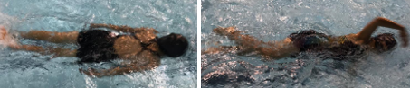
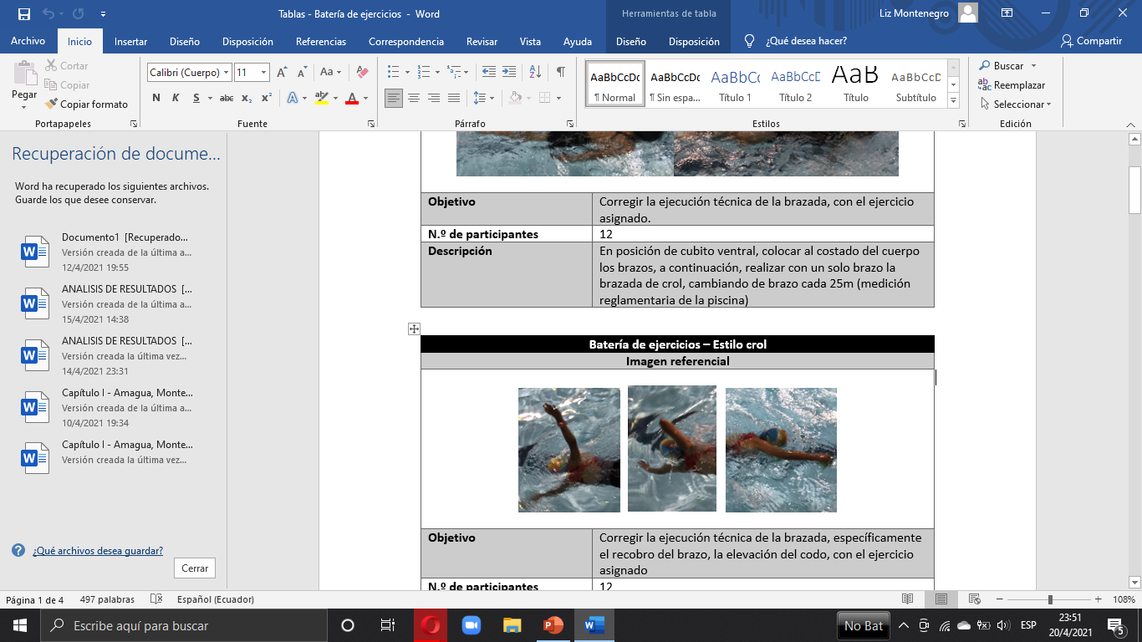
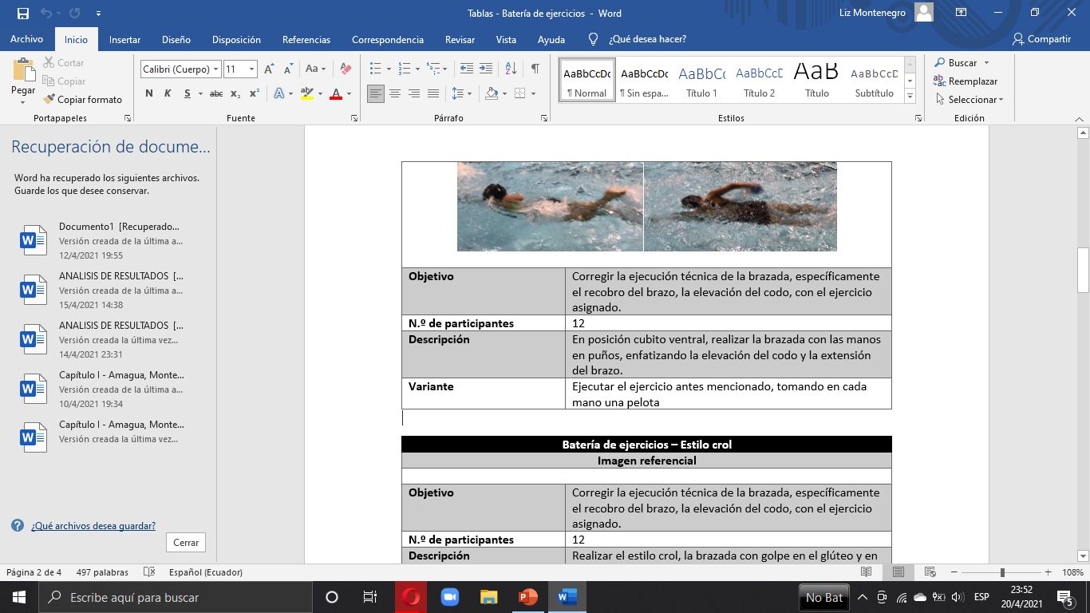
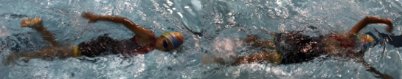
Brazada | En posición de cubito ventral, colocar al costado del cuerpo los brazos, a continuación, realizar con un solo brazo la brazada de crol, cambiando de brazo cada 25m (medición reglamentaria de la piscina)
 | En posición cubito ventral, realizar la brazada en tres fases, 1era extender el brazo hacia arriba; 2da flexionar el codo y mano tocando el hombro; 3era extensión completa del brazo en la línea de prolongación del hombro.
 | En posición cubito ventral, realizar la brazada con las manos en puños, enfatizando la elevación del codo y la extensión del brazo.
 | Realizar el estilo crol, la brazada con golpe en el glúteo y en el momento del recobro rozar la superficie del agua con los dedos extendidos.

Slide 17
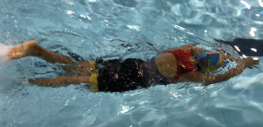
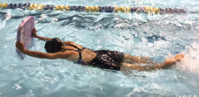
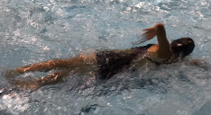
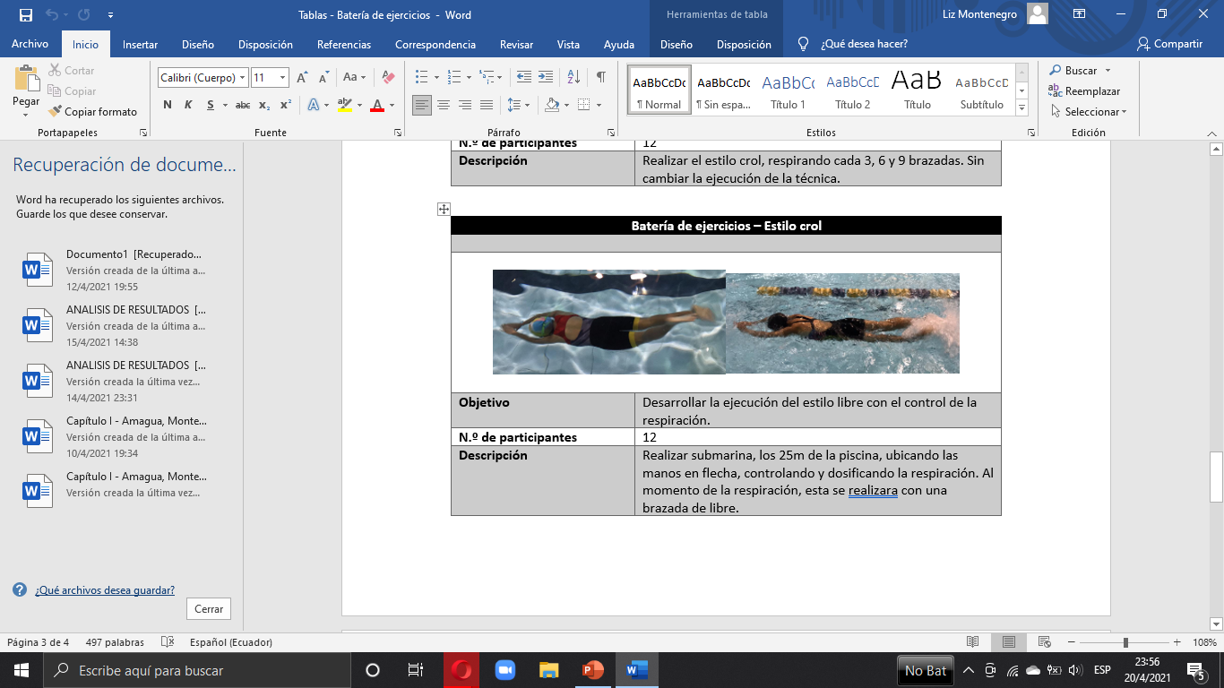
Patada | En posición cubito ventral, se ubica con los brazos en extensión (posición flecha) y realiza la patada de crol, manteniendo la postura horizontal del cuerpo, respirando hacia el frente.
 | Utilizando la tabla, se coloca en cubito ventral, con los brazos extendidos, y la tabla de forma vertical, en oposición, realiza la patada, manteniendo la postura horizontal del cuerpo y c respirando hacia la frente
Respiración | Realizar el estilo crol, respirando cada 3, 6 y 9 brazadas
 | Realizar submarina, los 25m de la piscina, controlando y dosificando la respiración.

Slide 18
POST TEST
 | Posiciòn del cuerpo |  |  | Movimiento de las piernas |  |  | Movimiento de los brazos |  |  |  |  |  |  |  |  |  |  | Sincronización y respiración
 |  |  |  |  |  |  | Entrada |  |  | Tiron |  |  | Recobro
 | Posición horizontal y plana sobre el agua | Sin elevación de la cabeza | Sin movimiento arriba-debajo de las manos | Los tobillos extendidos y relajados los pies no deben salir del agua | La pierna termina la extensión al final de la fase descendente | Sin separación lateral de las piernas | La mano entra con el codo alto frente al hombro | La mano entra entre el eje del cuerpo y la línea de la prolongación del hombro | Cuando una mano agarra la otra está en empuje | La mano realiza un movimiento hacia afuera | El codo alcanza su máxima flexión (90°) al final del tirón | El movimiento de la mano dentro del agua es el de una S invertida | La mano sale del agua desde el muslo | El codo siempre más alto que la mano | El recorrido de la mano es cerca el cuerpo | El giro de la cabeza se realiza al final del tiron | En el nado de dos tiempos cuando entra la mano derecha el pie izquierdo está descendiendo | Posición/orientación correcta de la cabeza en la respiración | Evaluación del hombro que prepara el recobro | Coordinación correcta entre el batido de piernas y la acción de las manos
Carla Emilia Lascano Toasa | 4 | 4 | 4 | 4 | 3 | 4 | 3 | 3 | 4 | 4 | 4 | 3 | 4 | 4 | 4 | 3 | 4 | 4 | 3 | 4
Maria Camila Vilaña Restrepo | 4 | 4 | 3 | 3 | 3 | 3 | 3 | 3 | 3 | 3 | 3 | 3 | 4 | 4 | 4 | 3 | 4 | 2 | 3 | 3
Isabela Valentina Montenegro Guanochanga | 4 | 3 | 4 | 3 | 3 | 4 | 3 | 3 | 4 | 4 | 3 | 3 | 4 | 3 | 3 | 3 | 3 | 3 | 3 | 3
Benjamin Matias Almeida Mariño | 4 | 3 | 3 | 4 | 3 | 4 | 4 | 3 | 4 | 3 | 4 | 3 | 3 | 4 | 3 | 4 | 3 | 3 | 3 | 3
Martin Alejandro Jimenez Vazconez | 4 | 3 | 3 | 3 | 3 | 3 | 3 | 3 | 3 | 3 | 4 | 3 | 3 | 3 | 4 | 3 | 3 | 3 | 3 | 3
Alexander Michael Pacha Gonzales | 3 | 3 | 3 | 4 | 3 | 3 | 3 | 3 | 3 | 3 | 3 | 3 | 4 | 3 | 3 | 2 | 3 | 2 | 3 | 3
Pamela Martina Lincango Guamanarca | 4 | 4 | 4 | 4 | 3 | 4 | 4 | 4 | 4 | 3 | 4 | 3 | 4 | 4 | 4 | 4 | 3 | 4 | 3 | 4
Raul Francisco Zambrano Quinapayo | 3 | 3 | 3 | 3 | 3 | 3 | 3 | 3 | 3 | 3 | 3 | 3 | 3 | 3 | 3 | 3 | 3 | 3 | 3 | 3
Danna Zarahi Guachamin Falconez | 3 | 3 | 3 | 3 | 3 | 3 | 3 | 3 | 3 | 3 | 3 | 3 | 3 | 3 | 3 | 3 | 3 | 4 | 3 | 3
Paula Vanessa Ramirez Lopez | 3 | 3 | 3 | 3 | 3 | 3 | 3 | 3 | 3 | 3 | 3 | 3 | 3 | 3 | 3 | 3 | 3 | 2 | 3 | 3
Joaquin Leonardo Leon Muñoz | 3 | 3 | 3 | 4 | 3 | 4 | 4 | 3 | 4 | 3 | 4 | 3 | 4 | 3 | 3 | 3 | 3 | 3 | 3 | 4
Lisseth Valetina Molina Carrera | 4 | 4 | 3 | 3 | 3 | 4 | 3 | 3 | 3 | 3 | 4 | 3 | 4 | 3 | 3 | 3 | 3 | 3 | 3 | 4

Slide 19
POST TEST
Test de 25m
Deportistas | Pos-test
Carla Emilia Lascano Toasa | 25,97
Maria Camila Vilaña Restrepo | 28,88
Isabela Valentina Montenegro Guanochanga | 22,69
Benjamin Matias Almeida Mariño | 27,76
Martin Alejandro Jimenez Vazconez | 29,91
Alexander Michael Pacha Gonzales | 33,1
Pamela Martina Lincango Guamanarca | 22,69
Raul Francisco Zambrano Quinapayo | 35,82
Danna Zarahi Guachamin Falconez | 28,47
Paula Vanessa Ramirez Lopez | 28,96
Joaquin Leonardo Leon Muñoz | 23,65
Lisseth Valetina Molina Carrera | 29,19

Slide 20
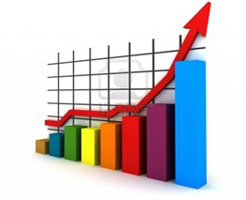

Tratamiento y análisis de resultados
Excel
SPSS
Normalidad
T de student

Slide 21
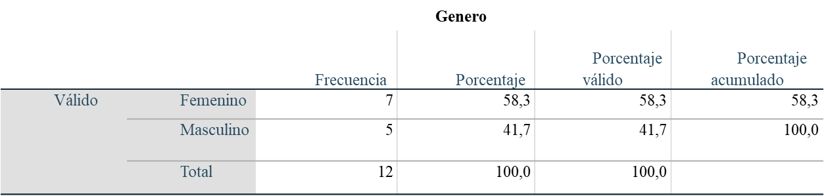
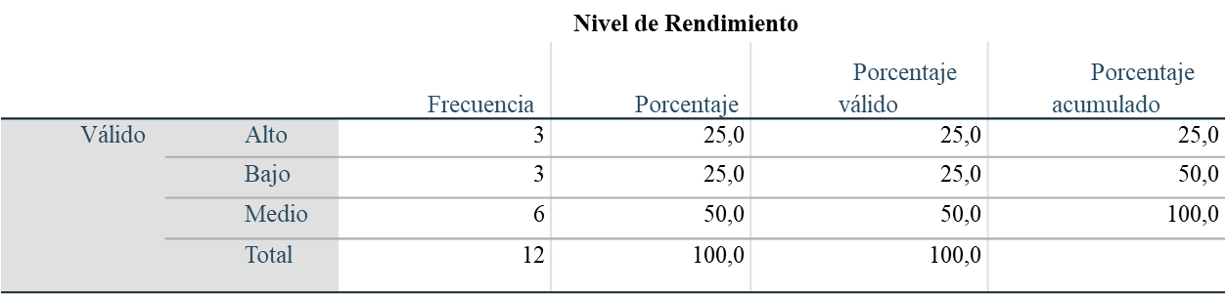
Resultados
Género
Nivel de rendimiento

Slide 22
Resultados
Relación: género y rendimiento
 |  | Nivel de Rendimiento |  |  | Total
 |  | Alto | Bajo | Medio
Género | Femenino | 2 | 1 | 4 | 7
 | Masculino | 1 | 2 | 2 | 5
Total |  | 3 | 3 | 6 | 12
Relación: edad y rendimiento
 |  | Nivel de Rendimiento |  |  | Total
 |  | Alto | Bajo | Medio
Edad | 8,00 | 0 | 0 | 3 | 3
 | 9,00 | 1 | 1 | 2 | 4
 | 10,00 | 2 | 2 | 1 | 5
Total |  | 3 | 3 | 6 | 12

Slide 23
FIABILIDAD
Procesamiento de casos
Resumen de procesamiento de casos
 |  | N | %
Casos | Válido | 12 | 100,0
 | Excluido | 0 | ,0
 | Total | 12 | 100,0
Estadística
Estadísticas de fiabilidad
Alfa de Cronbach | N de elementos
,798 | 6

Slide 24
Análisis de normalidad
POSICIÒN DEL CUERPO
 | Kolmogorov-Smirnovª |  |  | Shapiro-Wilk -30
 | Estadístico | gl | Sig. | Estadístico | gl | Sig.
Pretest posición del cuerpo | ,242 | 12 | ,052 | ,915 | 12 | ,245
Post-test posición del cuerpo | ,223 | 12 | ,101 | ,903 | 12 | ,172
Criterios para determinar Normalidad
P-valor=>a aceptar Ho= los datos provienen de una distribución normal
P-valor=<a aceptar H1= los datos NO provienen de una distribución normal

Slide 25
Prueba T de Student posición del cuerpo
Muestras emparejadas
Prueba de muestras emparejadas
 |  | Diferencias emparejadas |  |  |  |  | t | G l | Sig. (bilateral)
 |  | Media | Desv. Desviación | Desv. Error promedio | 95% de intervalo de confianza de la diferencia
 |  |  |  |  | Inferior | Superior
Par 1 | Pre test posición del cuerpo - Post-test posición del cuerpo | -3,41667 | 1,56428 | ,45157 | -4,41056 | -2,42277 | -7,566 | 11 | ,000

Slide 26
Análisis de normalidad
Movimiento de piernas
 | Kolmogorov-Smirnovª |  |  | Shapiro-Wilk -30
 | Estadístico | gl | Sig. | Estadístico | gl | Sig.
Pretest Movimiento de piernas | ,208 | 12 | ,161 | ,884 | 12 | ,100
Post-test Movimiento de piernas | ,214 | 12 | ,135 | ,886 | 12 | ,106

Slide 27
Prueba T de Student
Movimiento de piernas
Prueba de muestras emparejadas
 |  | Diferencias emparejadas |  |  |  |  | t | gl | Sig. (bilateral)
 |  | Media | Desv. Desviación | Desv. Error promedio | 95% de intervalo de confianza de la diferencia
 |  |  |  |  | Inferior | Superior
Par 1 | Pretest Movimiento de piernas - Post-test Movimiento de piernas | -5,41667 | 1,83196 | ,52884 | -6,58064 | -4,25270 | -10,243 | 11 | ,000

Slide 28
Análisis de normalidad
Movimiento de brazos
Pruebas de normalidad
 | Kolmogorov-Smirnovª |  |  | Shapiro-Wilk -30
 | Estadístico | gl | Sig. | Estadístico | gl | Sig.
Pretest Movimiento de brazos | ,144 | 12 | ,200* | ,939 | 12 | ,484
Post-test Movimiento de brazos | ,160 | 12 | ,200* | ,925 | 12 | ,326

Slide 29
Prueba T de Student
Movimiento de brazos
Prueba de muestras emparejadas
 |  | Diferencias emparejadas |  |  |  |  | t | gl | Sig. (bilateral)
 |  | Media | Desv. Desviación | Desv. Error promedio | 95% de intervalo de confianza de la diferencia
 |  |  |  |  | Inferior | Superior
Par 1 | Pretest Movimiento de brazos - Post-test Movimiento de brazos | -7,00000 | 2,21565 | ,63960 | -8,40775 | -5,59225 | -10,944 | 11 | ,000

Slide 30
Análisis de normalidad
Sincronización y coordinación
Pruebas de normalidad
 | Kolmogorov-Smirnovª |  |  | Shapiro-Wilk
 | Estadístico | gl | Sig. | Estadístico | gl | Sig.
Pretest Sincronización y respiración | ,205 | 12 | ,174 | ,891 | 12 | ,123
Post-test Sincronización y respiración | ,205 | 12 | ,174 | ,891 | 12 | ,123

Slide 31
Prueba T de Student
Sincronización y coordinación
Prueba de muestras emparejadas
 |  | Diferencias emparejadas |  |  |  |  | t | gl | Sig. (bilateral)
 |  | Media | Desv. Desviación | Desv. Error promedio | 95% de intervalo de confianza de la diferencia
 |  |  |  |  | Inferior | Superior
Par 1 | Pretest Sincronización y respiración - Post-test Sincronización y respiración | -1,66667 | ,98473 | ,28427 | -2,29234 | -1,04100 | -5,863 | 11 | ,000

Slide 32
Analisis de normalidad
Test de 25 m
Pruebas de normalidad
 | Kolmogorov-smirnovª |  |  | Shapiro-wilk
 | Estadístico | Gl | Sig. | Estadístico | Gl | Sig.
Pretest25metrosvelocidad | ,146 | 12 | ,200* | ,946 | 12 | ,586
Post-test25metrosvelocidad | ,157 | 12 | ,200* | ,937 | 12 | ,463

Slide 33
Prueba T de Student
Test de 25 m
Prueba de muestras emparejadas
 |  | Diferencias emparejadas |  |  |  |  | t | gl | Sig. (bilateral)
 |  | Media | Desv. Desviación | Desv. Error promedio | 95% de intervalo de confianza de la diferencia
 |  |  |  |  | Inferior | Superior
Par 1 | PRETEST25METROSVELOCIDAD - POST-TEST25METROSVELOCIDAD | 2,00250 | 1,54076 | ,44478 | 1,02355 | 2,98145 | 4,502 | 11 | ,001

Slide 34
Planteamiento de las hipótesis para su comprobación
Existirá una diferencia significativa entre las medidas del pretest como del Post - test
Si la probabilidad obtenida P-valor ≤ a, rechace Ho (Se acepta H1)
Si la probabilidad obtenida P-valor > a, NO rechace Ho, (Se acepta Ho)
P-valor = ,000 a= 0,005. Por lo que P-valor ,000 es ≤ a ,005, se rechace la hipótesis nula Ho y se acepta la hipótesis alternativa H1

Slide 35
RESULTADO FINAL
La hipótesis de trabajo es aceptado debido a que por medio de los análisis estadísticos de las variables señaladas arrojan una relación favorable con la batería de ejercicios técnicos para el mejoramiento del Rendimiento del Estilo Crol

Slide 36
CONCLUSIONES
Después de analizar los objetivos numerados en capítulos anteriores se puede concluir que la batería de ejercicios técnicos influye de manera positiva en el rendimiento de los niños y niñas de entre 8 a 10 años de la selección de pichincha de Triatlón, se ha evidenciado el desarrollo técnico teniendo un mayor nivel de rendimiento por parte de los deportistas.
Se realizó la batería de ejercicios alcanzando un índice de aceptación por parte de los niños al ejecutar las actividades, evidenciando el empeño en mejorar su rendimiento en entrenamientos para posterior a aplicarlo en competencias.
En base al instrumento utilizado para el rendimiento del estilo crol, test de 25 m, existen cambios importantes de acuerdo al pretest vs Post - test, considerando el valor de diferencia significativa sig bilateral ,001 menor al alfa de ,005

Slide 37
RECOMENDACIONES
Continuar realizando la aplicación de batería de ejercicios por periodos prolongados que permitan el mejoramiento técnico y de rendimiento en grupos de niños que presenten deficiencias en su técnica.
Incorporar ejercicios de técnica en la planificación de entrenamientos como estrategia metodológica que permita desarrollar la técnica adecuada en cada uno de los deportistas que forman parte del equipo.
Para mejorar la velocidad de desplazamiento, se debe seguir trabajando con la batería de ejercicios hasta llegar a su perfeccionamiento, para que así se pueda obtener resultados mas relevantes.

